Slide 1
Mini Eksamensprojekt
Varighed: 36 moduler eller 5 uger (+2 SOP)
Aflevering: Rapport & Produkt
Deadline for projektbeskrivelse: søndag d.18/11 kl 23
Deadline for projektstyrings-dokumenter: søndag d.18/11 kl 23
Final deadline: onsdag d.21/12 kl 23

Slide 2
Mini eksamensprojektet- Emne:
Der skal lavet et It-system som kan hjælpe en underviser med at se om eleverne har lært et pensum hen over f.eks 3 måneder. Det kan være en test i faget matematik, når eleverne starter i 1g grundforløbsklasser i uge 33, og en tilsvarende test ved afslutning af grundforløbet i uge 43. Systemet skal give læreren et overblik over hver elevs før og efter resultater i en klasse.
Du bestemmer selv det faglige indhold samt omfanget af pensum. Ideer til fag er fagene i grundforløbet på HCØL. Der må gerne laves en gamificeret udgave, så der er point og belønninger til elever som klarer sig godt.

Slide 3
Mini eksamensprojekt - Omfang af opgave
Der er sat ca. 36 timer af til opgaven (alle timerne i uge 45-51), så det er en stor opgave. Vurderingen af opgaven bliver relevant for årskarakteren, hvis kvaliteten af eksamensprojektet ikke ligner dette projekt.
Du kan se denne opgave som en slags sikkerhedsnet for eksamensprojektet.
Det er oplagt at arbejde i grupper af 2-4 personer, få godkendt gruppesammensætningen af din vejleder.

Slide 4
Mini eksamensprojekt - Indhold
Et system, hvor en lærer kan oprette en klasse med 30 elever, taste opgaver ind i systemet, lave en test af klassen og få en oversigt med elevernes resultater. Forventningen til læreren er almindelige it-kompetencer så I kan forvente at få lister med elevernes navne fra et excelark eller i en txt-fil. Det mest oplagte er lister der er genereret i excel fra Lectio.
Det er Jeres valg hvordan data er formateret, når det skal ind i systemet. Der skal beskrives hvordan læreren serverer elevdata (navn og klasse) og opgavemateriale (fag, opgave antal og selve opgaverne). Data tilbage til læreren om resultaterne skal også beskrives.
Til rapporten vil vi se flere løsningsforslag (i skitseform) og et PV-skema som viser hvilket forslag der er valgt.

Slide 5
Mini eksamensprojekt - Aflevering & Vurdering
Aflevering af projektbeskrivelse: Senest søndag d.18/11 inden kl 23:00
Aflevering af projekt styringsdokumenter & planlagt test: Senest søndag d.18/11 inden kl 23:00
Aflevering af rapport & link til github repo.: Senest søndag d.21/12 inden kl 23:00
Koden kan laves i Processing, eller efter eget valg med vejleders godkendelse. Forsøg at anvende alt kernestof: Spiludvikling (kap.1,2,3 og 4 Nature Of Code), Database & Sikkerhed og 3D-grafik ps: Til eksamen kommer der spørgsmål i de dele af kernestoffet som jeres projekt ikke dækker. Men det er ikke nødvendigvis et problem

Slide 6
Rapport - indhold og opbygning
Titelblad Se bogen ddu fra systime
Indholdsfortegnelse Se bogen ddu fra systime
Projektbeskrivelse Afleveret senest d.18/11 kl 23:00
Kan godt være ændret, hvis det er aftalt med vejleder! Ellers medtages den i allerede har afleveret
Aflevering af projektbeskrivelsen bør også indeholde et PV-skema (fra teknologi)
Ideudviklinger: Fra teknologi
Koncept/design:
interaktionsdesign, brugerundersøgelse, analyse, andre valgfrie metoder
Prototyper:
Eventuel papirprototype og test, hvis ændringer er foretaget beskriv da disse
Projektstyring:
Medtag afleverede dokumenter Afleveret d.18/11 kl 23:00
Dokumenter progressionen, og roller
IT-sikkerhed: Sikkerhed medtages kun hvis det giver mening
Produktionen:
Beskrivelse af endeligt produkt: User journey eller runtime
Valg af teknologier
Implementation af produktet: Teknisk dokumentation; Klassediagram, ER-diagram, flowchart
Kvalitetssikring:
Bogens forslag er kvalitetssikring af design - her er der mulighed for brugertests
Men vi kan også kvalitetssikre koden ved forskellige typer test evt. unittest automatiseret test (forslag ikke krav)
Diskussion; Diskussion medtages kun hvis det giver mening
Konklusion
Mangler? Resultatet? Skal kunne læses selvstændigt

Slide 7
Rapporten - omfang
Fra lovtekst, om eksamensprojektet:
På det fastsatte afleveringstidspunkt afleverer gruppen/eleven en skriftlig rapport, af et omfang svarende til 15 – 30 normalsider for en elev og et tillæg svarende til 5 – 15 normalsider yderligere pr. elev i gruppen Mini eksamensprojektet omfang er ca. 50% af eksamensprojektet: 1 personer = 7 til 14 sider 2 personer = 9,5 til 21 sider 3 personer = 12 til 28 sider 4 personer = 14,5 til 35 sider

Slide 8
Interaktionsdesign
Teorien skal bruges som begrundelser jeres for valg, men skal ikke gentages i rapporten interaktionsdesign fra bogen: Brugeroplevelse, Usability, Principper
Kom/IT teori : Det er smart at anvende viden fra kom-it
Se også de 5 dimensioner: https://www.interaction-design.org/literature/article/what-is-interaction-design
Nemme overskuelige principper (lidt af det samme som i bogen): https://www.interaction-design.org/literature/article/shneiderman-s-eight-golden-rules-will-help-you-design-better-interfaces

Slide 9
Produkttest
Bestem en målsætning, planlæg test og analyser dine resultater:
Før undersøgelse
mål, deltagere, pilottest, triangulering
overvej typer af tests
Undersøgelse
video, noter, lyd
Efter undersøgelse
statistisk signifikans er svært at opnå, men testen kan være brugbar alligevel!

Slide 10
Til sidst
Husk:
Produktet: Software der virker til tiden!
Rapporten: Begrund valg med teori, undersøgelser eller dokumentation

Slide 11
Roller
Overvej hvem der primært er:
Projektleder
Programmør
Designer
Skriftlig koordinator
Brug tid på at få afstemt hvorledes disse roller skal udspilles. I de fleste tilfælde vil en rolle betyde at vedkommende er primært ansvarlig men alle skal have kendskab/indblik i alle roller.

Slide 12
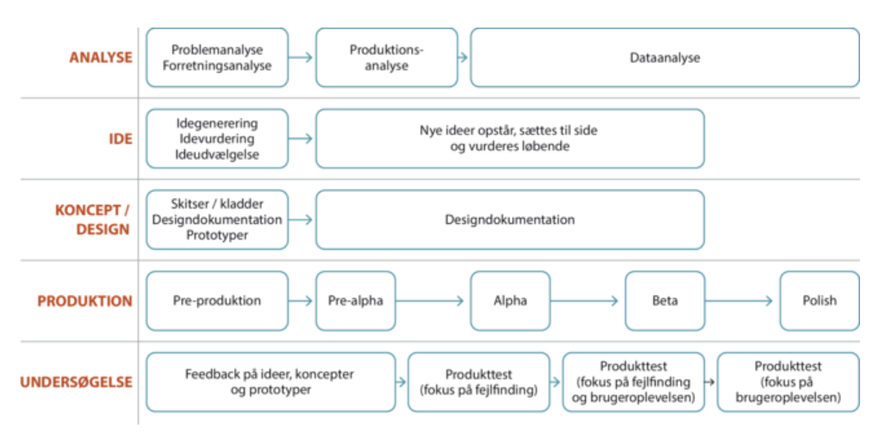
Den iterative proces
Faser:
Analyse
Idegenerering
Koncept og design
Produktion
Undersøgelse
Se Systime ”Digital design og udvikling” kap. Den iterative proces - figur 3.

Slide 13
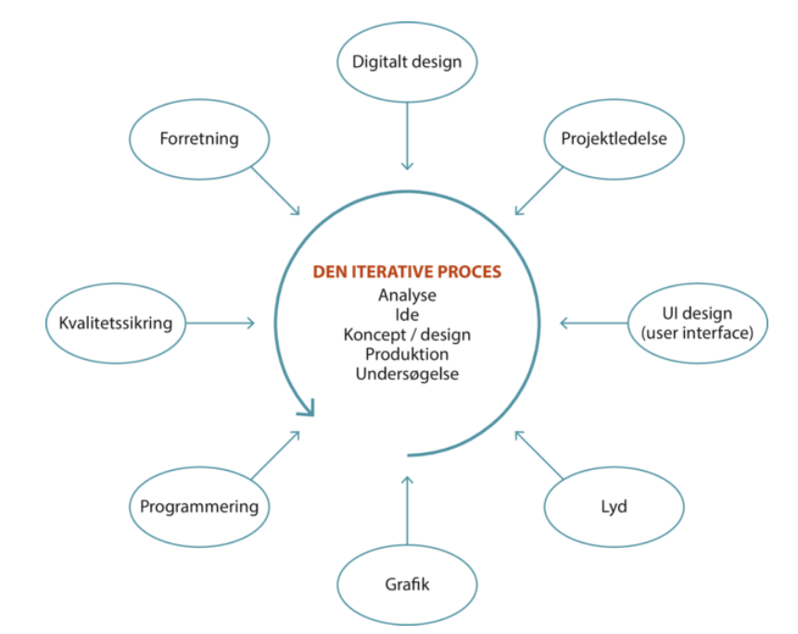
Den iterative proces
Faser:
Analyse
Idegenerering
Koncept og design
Produktion
Undersøgelse
Se Systime ”Digital design og udvikling” kap. Den iterative proces - figur 1.

